Slide 1


Mechanika – kinematika
(Fyz21)
Úvodní video
Zrychlení
Průměrné zrychlení
Pohyb nerovnoměrně zrychlený
Okamžité zrychlení
Vektor zrychlení
Rychlost rovnoměrně zrychleného pohybu
Pohyb rovnoměrně zpomalený
Matematické doplňky
29. 12. 2025

Slide 2
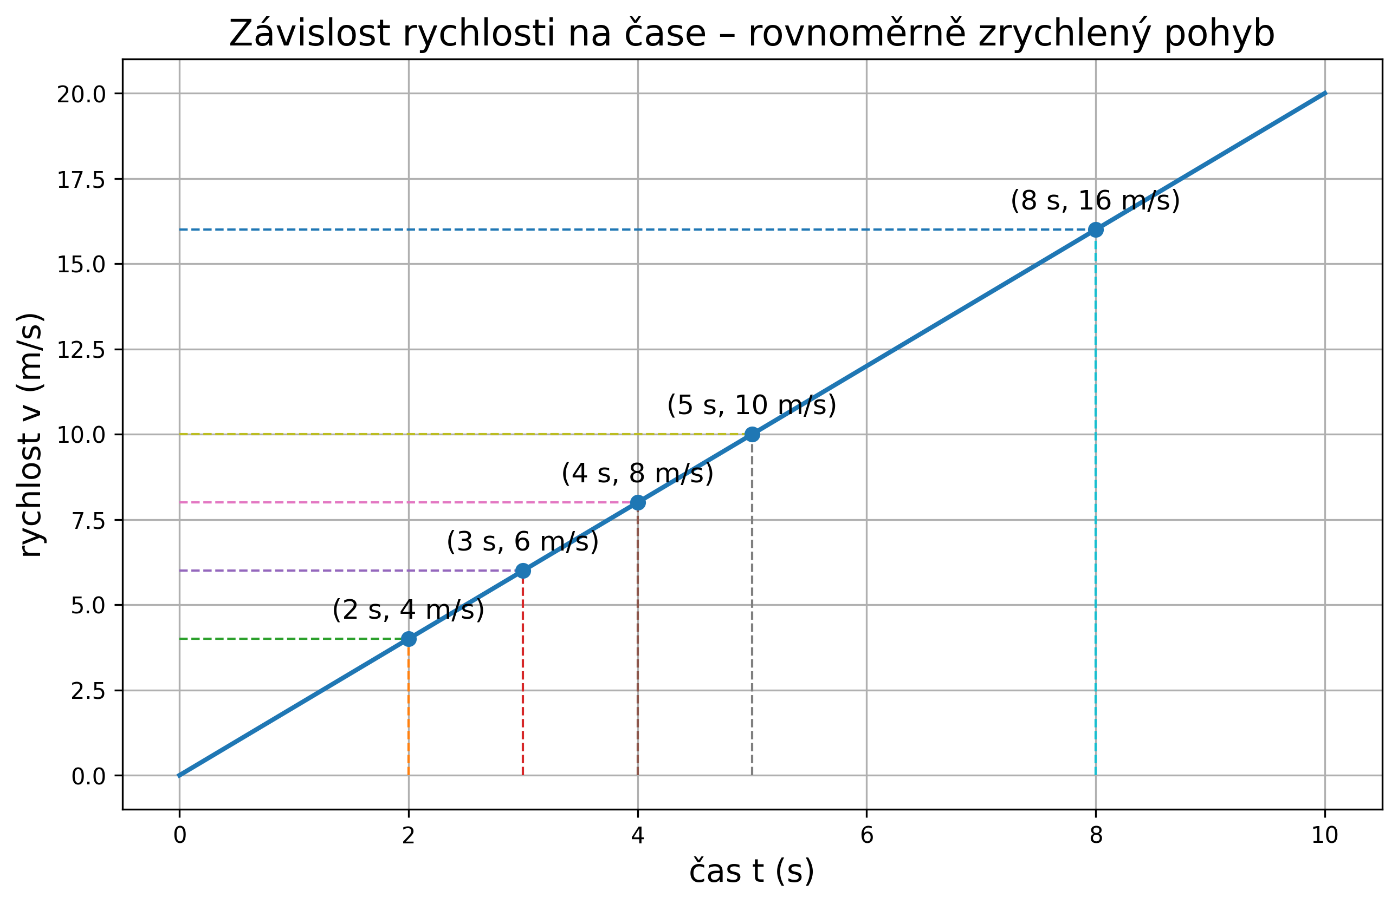
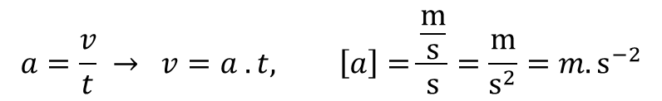
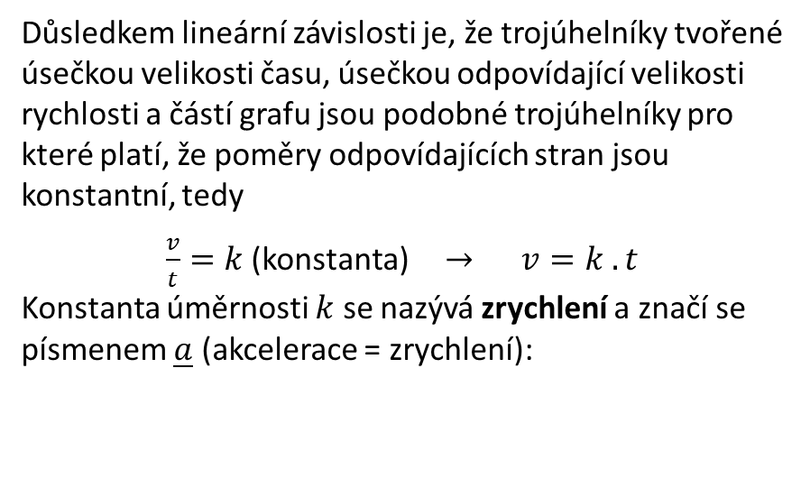

Pohyb rovnoměrně zrychlený přímočarý – nulová počáteční rychlost
Rovnoměrně zrychlený přímočarý pohyb je nejjednodušším nerovnoměrným pohybem, spolu s pohybem rovnoměrně zpomaleným přímočarým. U těchto pohybů je velikost okamžitého zrychlení konstantní, nezávislá na čase a rychlost roste lineárně, tj. graf závislosti velikosti rychlosti na čase je přímka – viz obrázek.
Důsledkem lineární závislosti je, že trojúhelníky tvořené úsečkou velikosti času, úsečkou odpovídající velikosti rychlosti a částí grafu jsou podobné trojúhelníky pro které platí, že poměry odpovídajících stran jsou konstantní, tedy
$\frac{v}{t}=$ $k$ (konstanta) $→$ $v=k . t$
Konstanta úměrnosti $k$ se nazývá zrychlení a značí se písmenem $\underline{a}$ (akcelerace = zrychlení):
$$a=2 {m . s}^{−2}$$
$$a=\frac{v}{t} → v=a . t, \left[a\right]=\frac{\frac{m}{s}}{s}=\frac{m}{s^{2}}=m. s^{−2}$$
Zrychlení rovnoměrně zrychleného pohybu je nezávislé na volbě časového intervalu.
Vztah $v=a . t$ pro výpočet okamžité rychlosti pohybu rovnoměrně zrychleného platí pouze v případě, že počáteční rychlost (rychlost v okamžiku, kdy hmotný bod začal zrychlovat)) byla nulová, tedy $v_{0}=0 {m . s}^{−1}$.

Slide 3
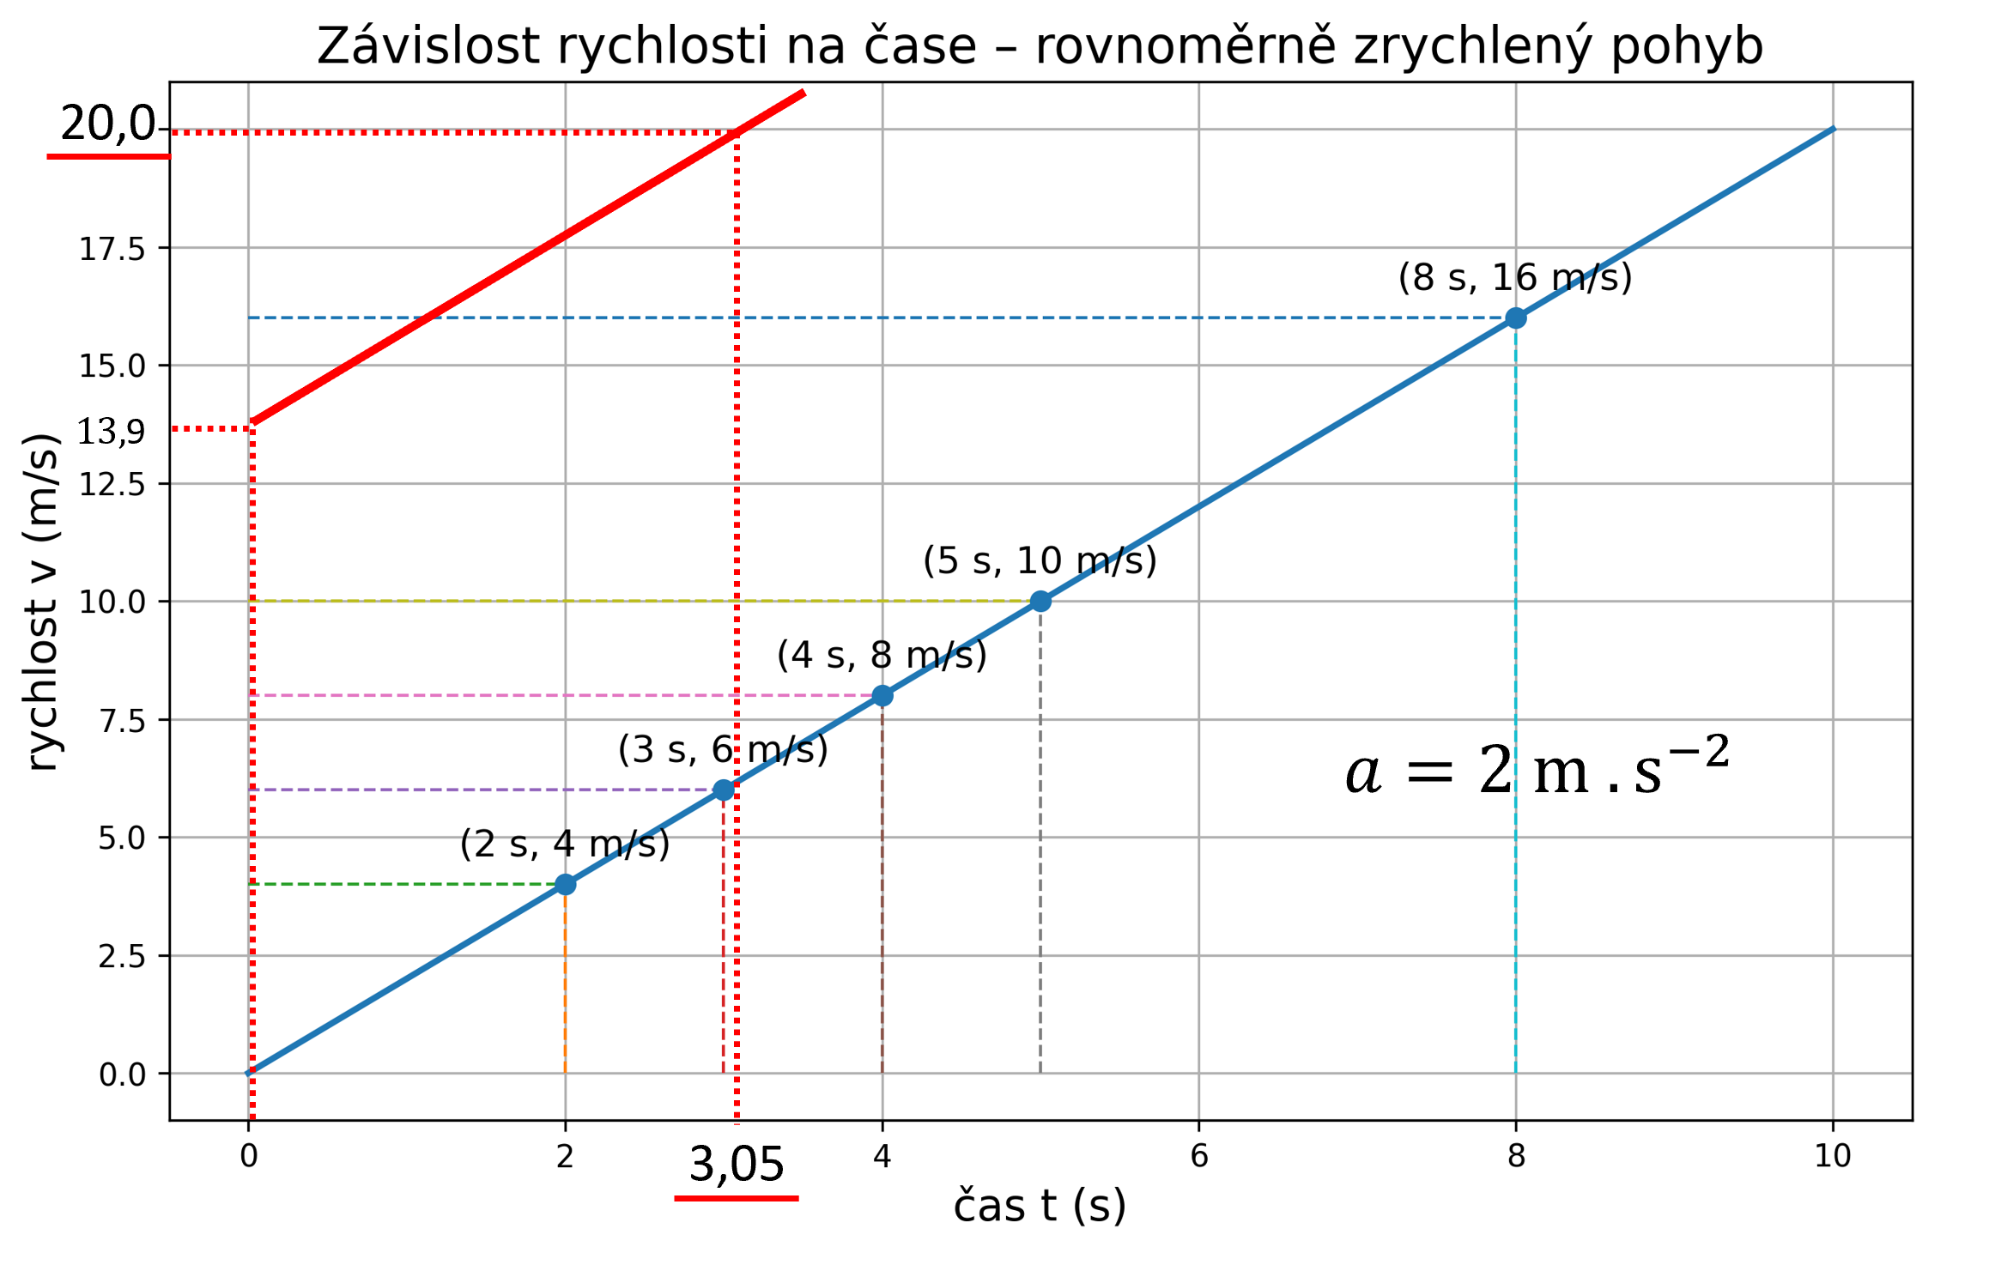
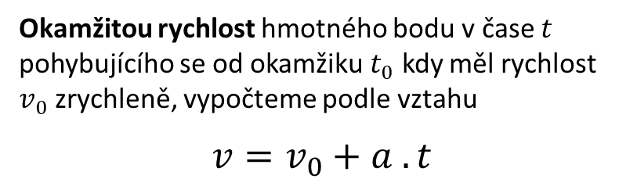
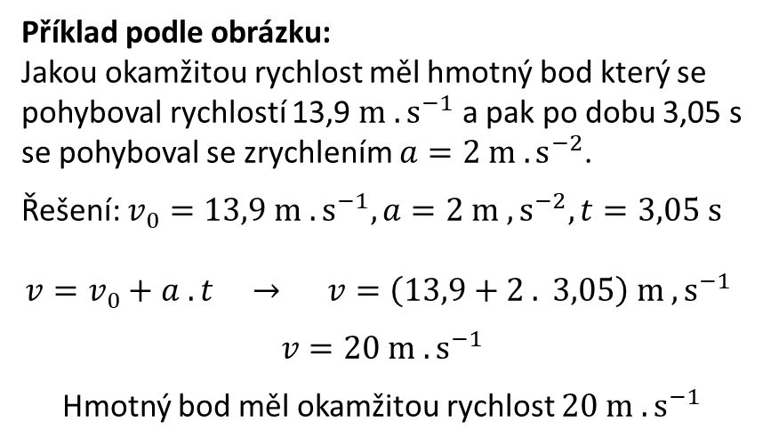
Pohyb rovnoměrně zrychlený přímočarý – nenulová počáteční rychlost
Jestliže rychlost hmotného bodu v okamžiku kdy začal zrychlovat nebyla nulová, je k vypočítané rychlosti nutné přičíst rychlost, kterou měl na počátku zrychlování, například automobil vyjíždějící z obce, kde se pohyboval povolenou rychlostí $50 {km . h}^{−1}=13, 9 {m . s}^{−1}$ začne na hranici obce zrychlovat a rychlosti $20 {m . s}^{−1}$ dosáhne za 3,05 s – viz graf.
Okamžitou rychlost hmotného bodu v čase $t$ pohybujícího se od okamžiku $t_{0}$ kdy měl rychlost $v_{0}$ zrychleně, vypočteme podle vztahu
$v=v_{0}+a . t$
Příklad podle obrázku:
Jakou okamžitou rychlost měl hmotný bod který se pohyboval rychlostí 13,9 ${m . s}^{−1}$ a pak po dobu 3,05 s se pohyboval se zrychlením $a=2 {m . s}^{−2}$.
Řešení: $v_{0}=13,9 {m . s}^{−1}, a=2 {m , s}^{−2}, t=3,05 s$
$$v=v_{0}+a . t → v=\left(13,9+2 . 3,05\right) {m , s}^{−1}$$
$$v=20 {m . s}^{−1}$$
Hmotný bod měl okamžitou rychlost $20 {m . s}^{−1}$

Slide 4
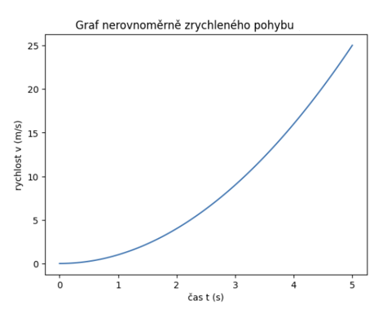


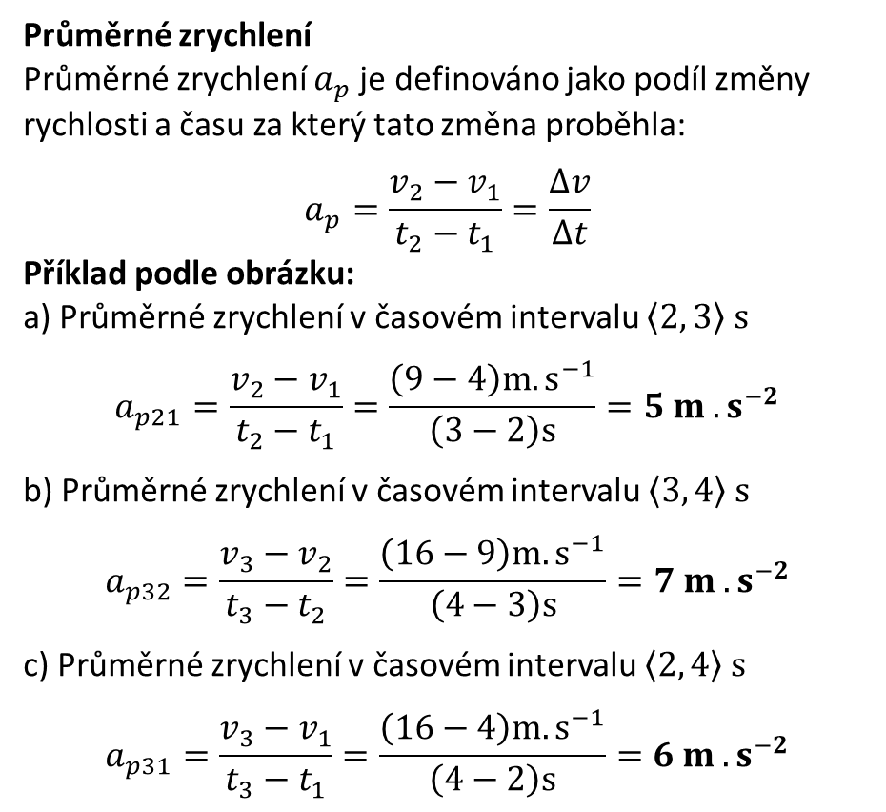

Pohyb nerovnoměrně zrychlený – průměrné zrychlení
Pokud se hodnota zrychlení mění s časem, mluvíme o pohybu nerovnoměrně zrychleném. Takový pohyb nastane například při rozjezdu automobilu, když řidič nedrží plynový pedál v jedné poloze, ale plynovým pedálem pohybuje. Pak se automobil rozjíždí nerovnoměrným pohybem zrychleným. Grafem závislosti rychlosti nerovnoměrně zrychleného pohybu není přímka, ale křivka – viz obrázek.
Průměrné zrychlení
Průměrné zrychlení $a_{p}$je definováno jako podíl změny rychlosti a času za který tato změna proběhla:
$$a_{p}=\frac{v_{2}−v_{1}}{t_{2}−t_{1}}=\frac{∆v}{∆t}$$
Příklad podle obrázku:
a) Průměrné zrychlení v časovém intervalu $\left\langle 2, 3\right\rangle s$
$$a_{p21}=\frac{v_{2}−v_{1}}{t_{2}−t_{1}}=\frac{\left(9−4\right)m.s^{−1}}{\left(3−2\right)s}=5 {m . s}^{−2}$$
b) Průměrné zrychlení v časovém intervalu $\left\langle 3, 4\right\rangle s$
$$a_{p32}=\frac{v_{3}−v_{2}}{t_{3}−t_{2}}=\frac{\left(16−9\right)m.s^{−1}}{\left(4−3\right)s}=7 {m . s}^{−2}$$
c) Průměrné zrychlení v časovém intervalu $\left\langle 2, 4\right\rangle s$
$$a_{p31}=\frac{v_{3}−v_{1}}{t_{3}−t_{1}}=\frac{\left(16−4\right)m.s^{−1}}{\left(4−2\right)s}=6 {m . s}^{−2}$$
$$v_{3}=16 {m . s}^{−1}$$
$$v_{2}=9 {m . s}^{−1}$$
$$v_{1}=4 {m . s}^{−1}$$
Z výpočtů průměrného zrychlení je zřejmé, že hodnota průměrného zrychlení nerovnoměrně zrychleného pohybu je závislá na volbě časového intervalu.

Slide 5
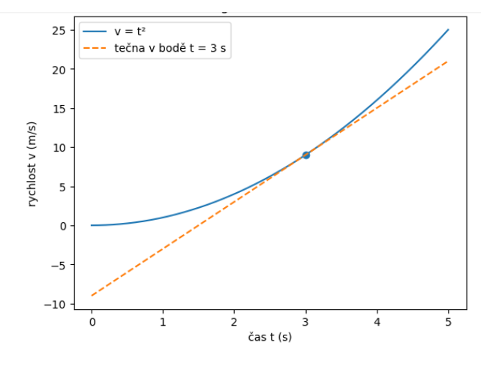
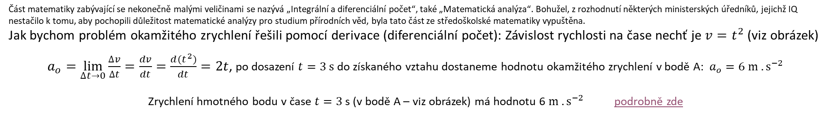


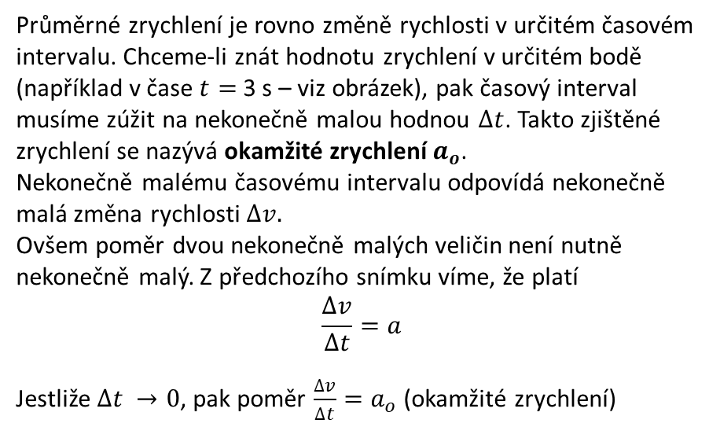
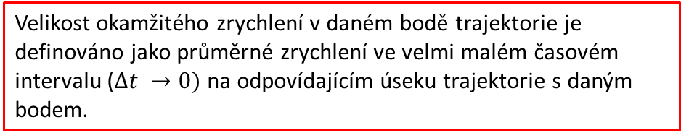
Pohyb nerovnoměrně zrychlený – okamžité zrychlení
Průměrné zrychlení je rovno změně rychlosti v určitém časovém intervalu. Chceme-li znát hodnotu zrychlení v určitém bodě (například v čase $t=$ 3 s – viz obrázek), pak časový interval musíme zúžit na nekonečně malou hodnou $∆t$. Takto zjištěné zrychlení se nazývá okamžité zrychlení $a_{o}$.
Nekonečně malému časovému intervalu odpovídá nekonečně malá změna rychlosti $∆v.$
Ovšem poměr dvou nekonečně malých veličin není nutně nekonečně malý. Z předchozího snímku víme, že platí
$$\frac{∆v}{∆t}=a$$
Jestliže $∆t →0$, pak poměr $\frac{∆v}{∆t}=a_{o}$ (okamžité zrychlení)
$$v=9 {m . s}^{−1}$$
A
$$∆t→0$$
Velikost okamžitého zrychlení v daném bodě trajektorie je definováno jako průměrné zrychlení ve velmi malém časovém intervalu ($∆t →0)$ na odpovídajícím úseku trajektorie s daným bodem.
Část matematiky zabývající se nekonečně malými veličinami se nazývá „Integrální a diferenciální počet“, také „Matematická analýza“. Bohužel, z rozhodnutí některých ministerských úředníků, jejichž IQ nestačilo k tomu, aby pochopili důležitost matematické analýzy pro studium přírodních věd, byla tato část ze středoškolské matematiky vypuštěna.
Jak bychom problém okamžitého zrychlení řešili pomocí derivace (diferenciální počet): Závislost rychlosti na čase nechť je $v=t^{2}$ (viz obrázek)
$a_{o}=\lim_{∆t→0}{\frac{∆v}{∆t}=\frac{dv}{dt}=\frac{d(t^{2})}{dt}=2t}$, po dosazení $t=3 s$ do získaného vztahu dostaneme hodnotu okamžitého zrychlení v bodě A: $a_{o}=6 {m . s}^{−2}$
Zrychlení hmotného bodu v čase $t=3$ s (v bodě A – viz obrázek) má hodnotu 6 ${m . s}^{−2}$ podrobně zde

Slide 6


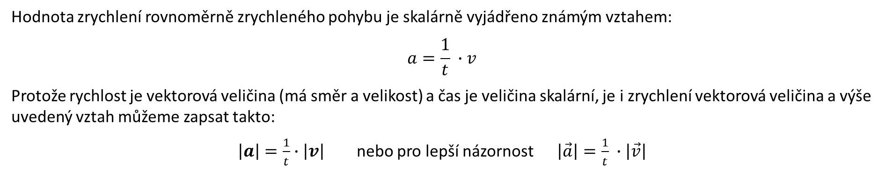






Pohyb rovnoměrně zrychlený - zrychlení - vektorová fyzikální veličina
Hodnota zrychlení rovnoměrně zrychleného pohybu je skalárně vyjádřeno známým vztahem:
$$a=\frac{1}{t} ∙v$$
Protože rychlost je vektorová veličina (má směr a velikost) a čas je veličina skalární, je i zrychlení vektorová veličina a výše uvedený vztah můžeme zapsat takto:
$\left|a\right|=\frac{1}{t}∙\left|v\right|$ nebo pro lepší názornost $\left|\vec{a}\right|=\frac{1}{t} ∙\left|\vec{v}\right|$
Vektory rychlosti a zrychlení leží na stejné nositelce, ale nemusí mít stejný směr:
a) Vektory rychlosti a zrychlení mají stejný směr – pohyb rovnoměrně zrychlený. Platí $\left|v_{A}\right| < \left|v_{B}\right|$, $\left|a\right|=$konstantní.
A
$$v_{A}$$
B
$$v_{B}$$
$$a$$
$$a$$
b) Vektory rychlosti a zrychlení mají opačný směr – pohyb rovnoměrně zpomalený. Platí $\left|v_{A}\right| > \left|v_{B}\right|$, $\left|a\right|=$konstantní.
A
$$v_{A}$$
B
$$v_{B}$$
$$a$$
$$a$$
U rovnoměrně zrychleného, resp. zpomaleného přímočarého pohybu je vektor zrychlení $a$ konstantní

Slide 7
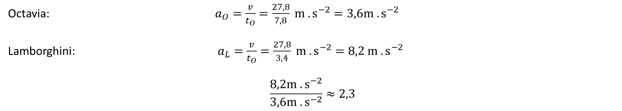
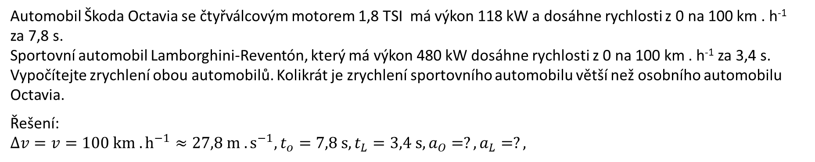
Příklad:
Automobil Škoda Octavia se čtyřválcovým motorem 1,8 TSI má výkon 118 kW a dosáhne rychlosti z 0 na 100 km . h⁻¹
za 7,8 s.
Sportovní automobil Lamborghini-Reventón, který má výkon 480 kW dosáhne rychlosti z 0 na 100 km . h⁻¹ za 3,4 s.
Vypočítejte zrychlení obou automobilů. Kolikrát je zrychlení sportovního automobilu větší než osobního automobilu Octavia.
Řešení:
$$∆v=v=100 km . h^{−1}≈27,8 m . s^{−1}, t_{o}=7,8 s, t_{L}=3,4 s, a_{O}=?, a_{L}=?,$$
Pro velikost zrychlení v okamžiku dosažení rychlosti 27,8 m . s⁻¹ platí:
Octavia: $a_{O}=\frac{v}{t_{O}}=\frac{27,8}{7,8} m . s^{−2}=3,6m . s^{−2}$
Lamborghini: $a_{L}=\frac{v}{t_{O}}=\frac{27,8}{3,4} m . s^{−2}=8,2 m . s^{−2}$
$$\frac{8,2m . s^{−2}}{3,6m . s^{−2}}≈2,3$$
Automobil Škoda Octavia dosáhne zrychlení o velikosti $3,6m . s^{−2}$ a sportovní automobil $8,2 m . s^{−2}$, tedy 2,3 krát větší.

Slide 8
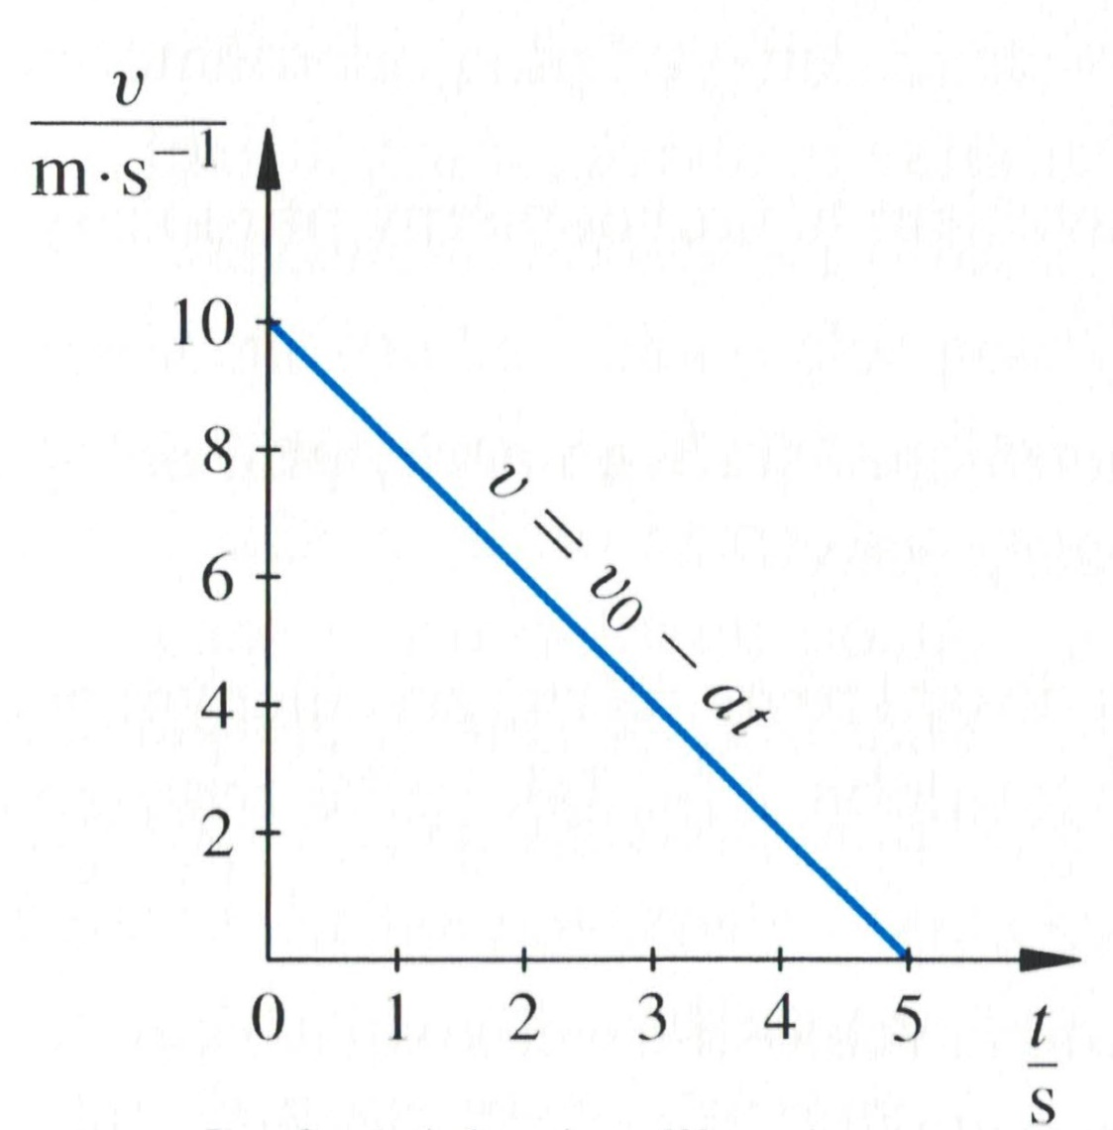
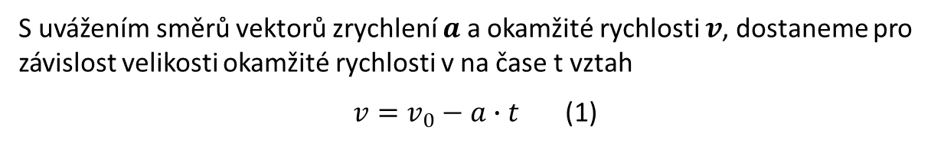
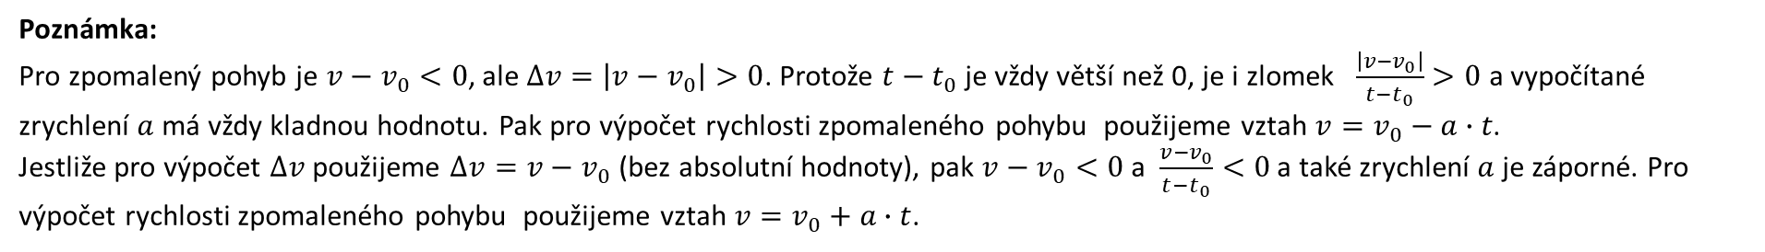
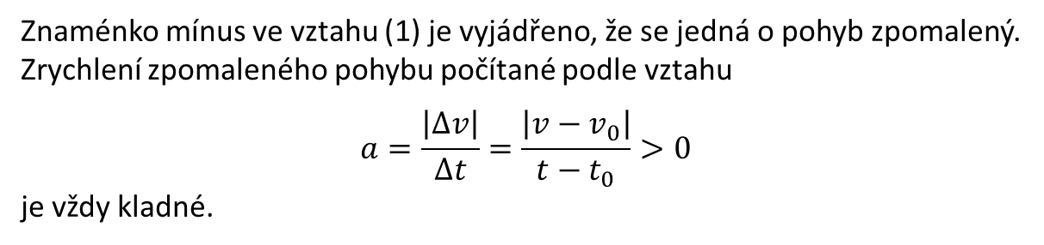
Okamžitá rychlost při pohybu rovnoměrně zpomaleném, přímočarém.
U pohybu přímočarém, rovnoměrně zpomaleném má vektor zrychlení $a$ stálou velikost, ale směr opačný, než je směr vektoru okamžité rychlosti $v$.
S uvážením směrů vektorů zrychlení $a$ a okamžité rychlosti $v$, dostaneme pro závislost velikosti okamžité rychlosti v na čase t vztah
$v=v_{0}−a∙t$ (1)
Znaménko mínus ve vztahu (1) je vyjádřeno, že se jedná o pohyb zpomalený.
Zrychlení zpomaleného pohybu počítané podle vztahu
$$a=\frac{\left|∆v\right|}{∆t}=\frac{\left|v−v_{0}\right|}{t−t_{0}}>0$$
je vždy kladné.
Poznámka:
Pro zpomalený pohyb je $v−v_{0}<0$, ale $∆v=\left|v−v_{0}\right|>0$. Protože $t−t_{0}$ je vždy větší než 0, je i zlomek $\frac{\left|v−v_{0}\right|}{t−t_{0}}>0$ a vypočítané zrychlení $a$ má vždy kladnou hodnotu. Pak pro výpočet rychlosti zpomaleného pohybu použijeme vztah $v=v_{0}−a∙t$.
Jestliže pro výpočet $∆v$ použijeme $∆v=v−v_{0}$ (bez absolutní hodnoty), pak $v−v_{0}<0$ a $\frac{v−v_{0}}{t−t_{0}}<0$ a také zrychlení $a$ je záporné. Pro výpočet rychlosti zpomaleného pohybu použijeme vztah $v=v_{0}+a∙t$.

Slide 9
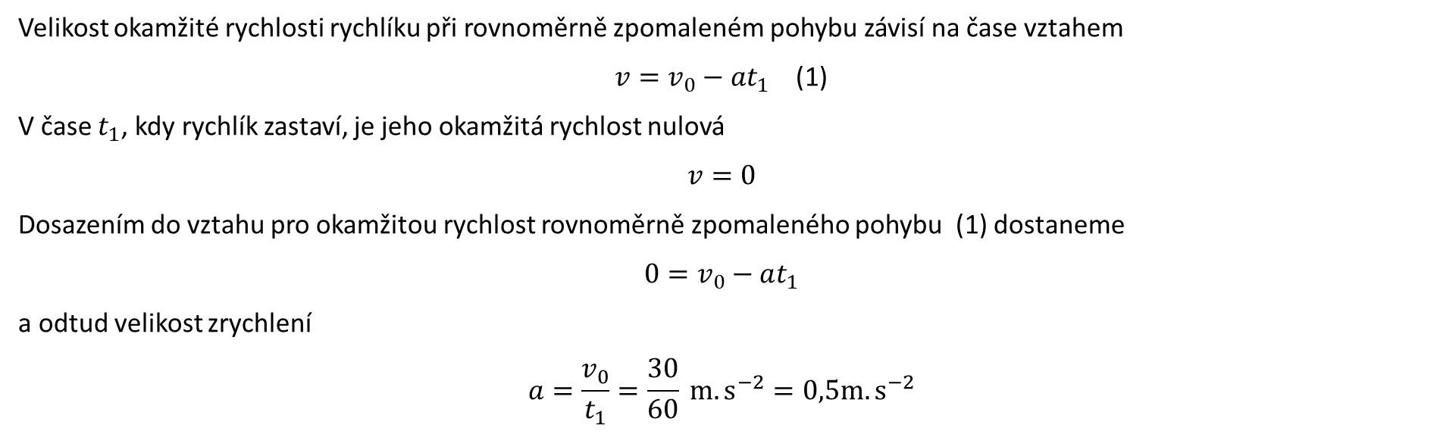
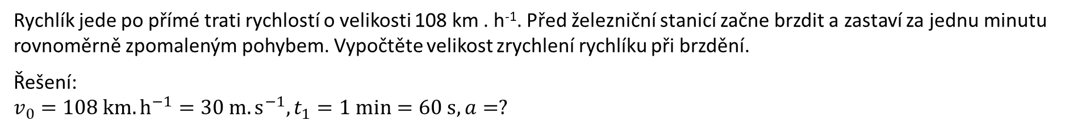
Příklad
Rychlík jede po přímé trati rychlostí o velikosti 108 km . h⁻¹. Před železniční stanicí začne brzdit a zastaví za jednu minutu rovnoměrně zpomaleným pohybem. Vypočtěte velikost zrychlení rychlíku při brzdění.
Řešení:
$$v_{0}=108 km.h^{−1}=30 m.s^{−1}, t_{1}=1 min=60 s, a=?$$
Velikost okamžité rychlosti rychlíku při rovnoměrně zpomaleném pohybu závisí na čase vztahem
$v=v_{0}−at_{1}$ (1)
V čase $t_{1}$, kdy rychlík zastaví, je jeho okamžitá rychlost nulová
$$v=0$$
Dosazením do vztahu pro okamžitou rychlost rovnoměrně zpomaleného pohybu (1) dostaneme
$$0=v_{0}−at_{1}$$
a odtud velikost zrychlení
$$a=\frac{v_{0}}{t_{1}}=\frac{30}{60} m.s^{−2}=0,5m.s^{−2}$$
Rychlík před vjezdem do železniční stanice brzdil se zrychlením 0,5 $m.s^{−2}$.
Úlohu můžeme také řešit přímo užitím definice velikosti zrychlení $a=\frac{\left|∆v\right|}{∆t}$. Použili jsme absolutní hodnotu, protože velikost zrychlení je kladná hodnota. $a=\frac{0−30}{60} m.s^{−2}=0,5 m.s^{−2}.$

Slide 10
Konec

Slide 11
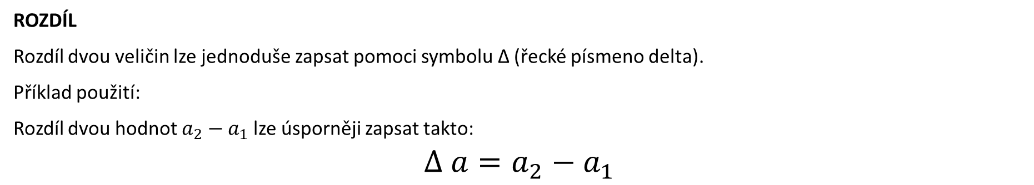
Matematické značky použité v prezentaci, které neznáme ze základní školy:
SUMA
Potřebujeme-li jednoduše zapsat součet několika veličin, je vhodné použít symbol Σ (velké řecké písmeno sigma).
Příklad použití:
Chceme-li zapsat součet hodnot $a_{1}+a_{2}+a_{2}+a_{3}+a_{4}$, lze to provést úsporněji takto:
$$\sum_{i=1}^{i=4}{a_{i}}=a_{1}+a_{2}+a_{2}+a_{3}+a_{4}$$
ROZDÍL
Rozdíl dvou veličin lze jednoduše zapsat pomoci symbolu Δ (řecké písmeno delta).
Příklad použití:
Rozdíl dvou hodnot $a_{2}−a_{1}$ lze úsporněji zapsat takto:
$$∆ a=a_{2}−a_{1}$$

Slide 12
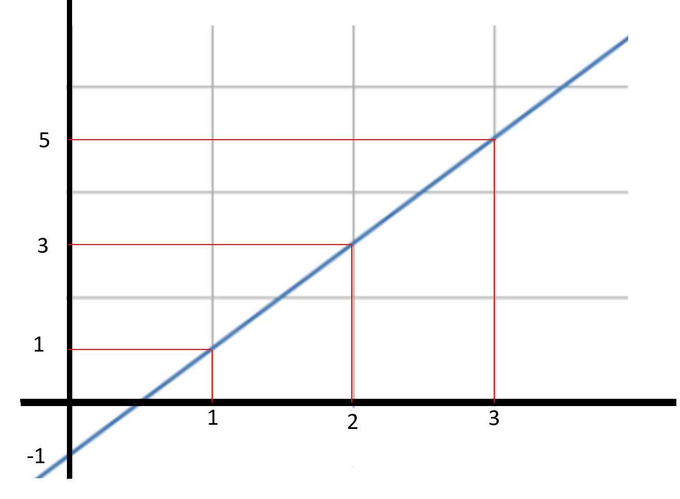


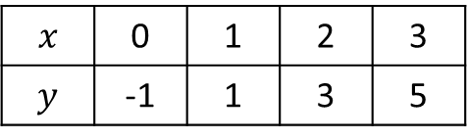

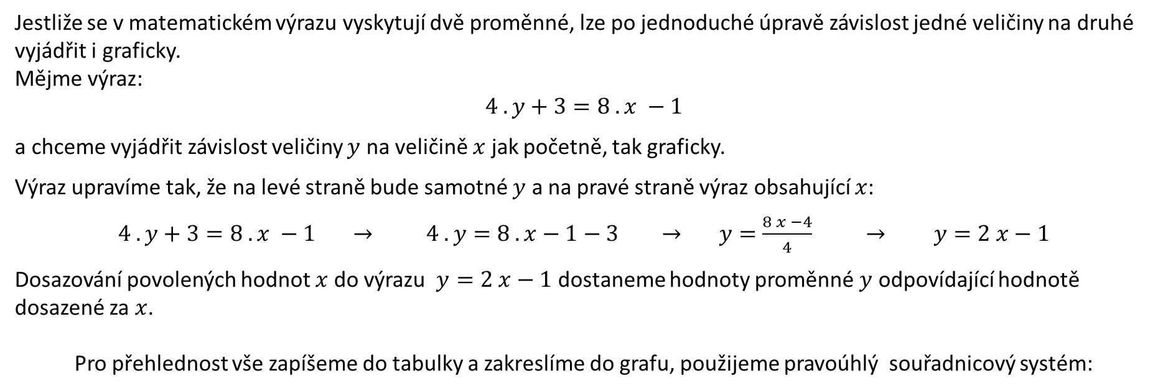

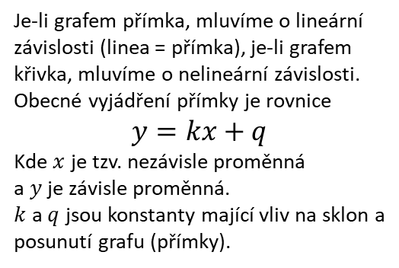

Lineární závislost - přímka
Jestliže se v matematickém výrazu vyskytují dvě proměnné, lze po jednoduché úpravě závislost jedné veličiny na druhé vyjádřit i graficky.
Mějme výraz:
$4 . y+3=8 . x −1$
a chceme vyjádřit závislost veličiny $y$ na veličině $x$ jak početně, tak graficky.
Výraz upravíme tak, že na levé straně bude samotné $y$ a na pravé straně výraz obsahující $x$:
$4 . y+3=8 . x −1 → 4 . y=8 . x−1−3 → y=\frac{8 x −4}{4} → y=2 x−1$
Dosazování povolených hodnot $x$ do výrazu $y=2 x−1$ dostaneme hodnoty proměnné $y$ odpovídající hodnotě dosazené za $x$.
Pro přehlednost vše zapíšeme do tabulky a zakreslíme do grafu, použijeme pravoúhlý souřadnicový systém:
$y=2 x−1$
Je-li grafem přímka, mluvíme o lineární závislosti (linea = přímka), je-li grafem křivka, mluvíme o nelineární závislosti.
Obecné vyjádření přímky je rovnice
$y=kx+q$
Kde $x$ je tzv. nezávisle proměnná
a $y$ je závisle proměnná.
$k$ a $q$ jsou konstanty mající vliv na sklon a posunutí grafu (přímky).
$$y$$
$$x$$ | 0 | 1 | 2 | 3
$$y$$ | -1 | 1 | 3 | 5
$y=2 x−1$
$$x$$

Slide 13
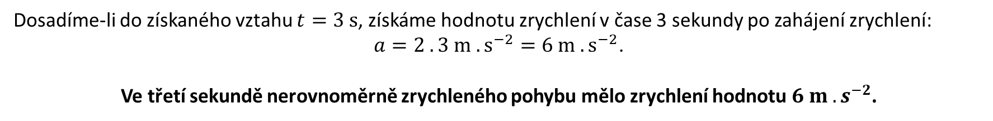
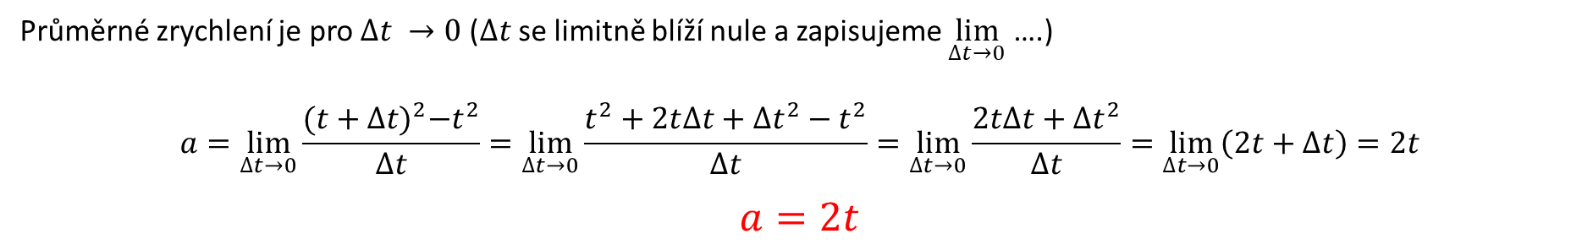
Výpočet okamžitého zrychlení pomocí derivace funkce závislosti rychlosti na času.
Vypočtěte okamžité zrychlení v čase $t=3 s$, je – li rychlost $v$ závislá na čase $t$ podle funkce
$$v=t^{2}$$
Velikost okamžitého zrychlení v daném bodě trajektorie je definováno jako průměrné zrychlení ve velmi malém časovém intervalu ($∆t →0)$ na odpovídajícím úseku trajektorie s daným bodem.
Průměrné zrychlení je definováno jako poměr přírůstu rychlosti a tomu odpovídajícímu času.
Přírůstek rychlosti $∆v, kde v je závislé na t podle vztahu v=t^{2}$, za čas $∆t$ je
$$∆v= {(t+∆t)}^{2}−t^{2}$$
Průměrné zrychlení je pro $∆t →0$ ($∆t$ se limitně blíží nule a zapisujeme $\lim_{∆t→0}$ ….)
$$a=\lim_{∆t→0}{\frac{{(t+∆t)}^{2}−t^{2}}{∆t}}=\lim_{∆t→0}\frac{t^{2}+2t∆t+{∆t}^{2}−t^{2}}{∆t}=\lim_{∆t→0}\frac{2t∆t+{∆t}^{2}}{∆t}=\lim_{∆t→0}\left(2t+∆t\right)=2t$$
$$a=2t$$
Dosadíme-li do získaného vztahu $t=3 s$, získáme hodnotu zrychlení v čase 3 sekundy po zahájení zrychlení:
$a=2 . 3 {m . s}^{−2}=6 {m . s}^{−2}$.
Ve třetí sekundě nerovnoměrně zrychleného pohybu mělo zrychlení hodnotu $6 {m . s}^{−2}$.

